Slide 1
Gestión de red
Carlos Rodríguez Cordón
carlos.rodriguez@uca.es

Slide 2
Índice de Partes
Tema 8: Gestión de red
SYSLOG.
Protocolos de sincronización de relojes.
SNMP.

Slide 3
SYSLOG
Parte 1

Slide 4
Índice de parte 1: SYSLOG
Tema 9: Gestión de red
Parte 1:: SYSLOG
Introducción.
Mensajes.
Arquitectura.
Configuración.

Slide 5
Introducción
Tema 9: Gestión de red
Parte 1: SYSLOG
Es importante en una red segura implementar algún sistema que reporte eventos de seguridad/gestión en un lugar centralizado.
Allí se podrán visualizar, analizar e interpretar para luego actuar en consecuencia.
Un método extendido es el protocolo Syslog:
RFC 5424
Usa puerto 514 de UDP
Un cliente Syslog se puede montar en casi cualquier dispositivo y puede enviar los logs a:
Buffer de logs del propio dispositivo.
Consola: configurado por defecto y es personalizable.
Líneas terminales: cualquier línea puede configurarse para enviar logs.
Servidores Syslog: cualquier dispositivo Cisco puede hacer también de receptor logs.

Slide 6
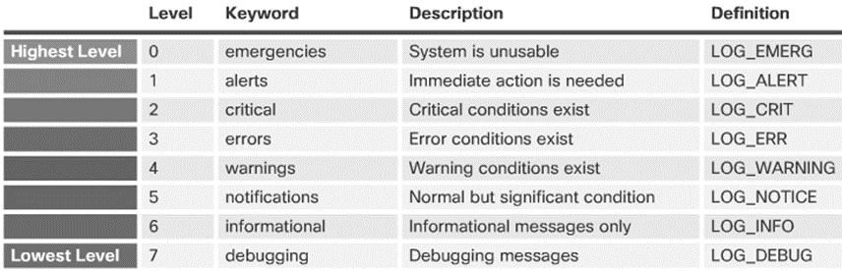
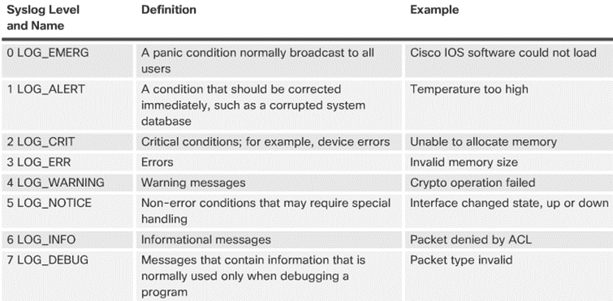
Mensajes
Tema 9: Gestión de red
Parte 1: SYSLOG
Los mensajes se clasifican por niveles.
El menor nº de nivel es el más alto:

Slide 7
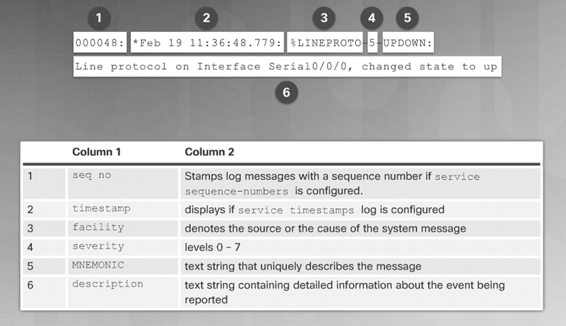
Mensajes
Tema 9: Gestión de red
Parte 1: SYSLOG

Slide 8
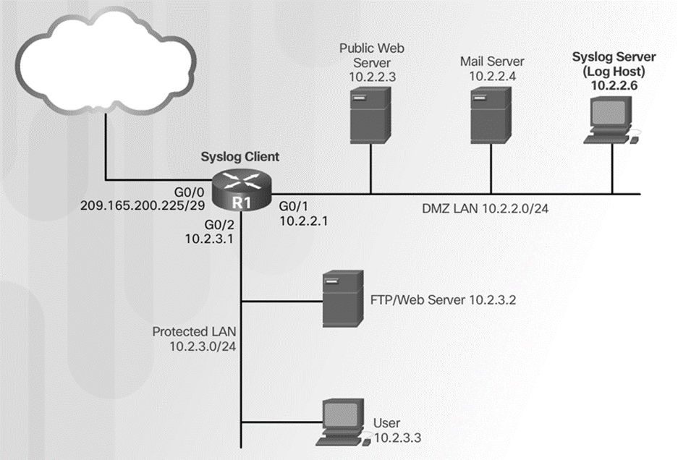
Arquitectura
Tema 9: Gestión de red
Parte 1: SYSLOG
Un sistema de SYSLOG está compuesto por:
Servidor de Syslog (Log Host).
Clientes de Syslog.

Slide 9
Configuración
Tema 9: Gestión de red
Parte 1: SYSLOG
Establecer el servidor o Logging Host:
R(config)#logging host IP_server
Opcionalmente se puede establecer el nivel a partir del cual emitir logs:
R(config)#logging trap nivel
Establecer la interfaz por donde saldrán los logs:
R(config)#logging source-interface interfaz
Habilitar el protocolo:
R(config)#logging on
Para verificación:
R#show logging

Slide 10
Protocolos de sincronización de relojes
Parte 2

Slide 11
Índice de p2: Protocolos de sincronización de relojes
Tema 8: Gestión de red
Parte 2: Protocolos de sincronización de relojes
Necesidad de precisar el tiempo.
Configuración manual del reloj.
Introducción a NTP.
Stratum.
Mecanismos de sincronización NTP.
Modos de trabajo NTP.
Principios de diseño NTP en redes jerárquicas.
Configuración básica.
Autentificación NTP.
ACLs de NTP.
Versiones de protocolos de sincronización de relojes.

Slide 12
Necesidad de precisar el tiempo
Tema 8: Gestión de red
Parte 2: Protocolos de sincronización de relojes
Mantener sincronizados todos host de la infraestructura de red con un reloj preciso es fundamental para la gestión y la seguridad.
La sincronización de relojes en la red es imprescindible para la resolución de problemas mediante log u otros.
La fecha y hora se puede configurar:
Manualmente desde la línea de comandos en cada dispositivo
Automáticamente con un protocolo de sincronización de relojes tales como:
NTPv3
NTPv4
SNTP
PTP
El tema estudia NTPv3.

Slide 13
Configuración manual del reloj
Tema 8: Gestión de red
Parte 2: Protocolos de sincronización de relojes
Para visualizar la hora del reloj implementado por software se utilizan los siguientes comandos:
sw# show clock
sw# show clock detail
Establececimiento de la hora manualmente:
sw# clock set hh:mm:ss date month year
Para establecer la hora de reloj hardware (alimentado por pila) se usa:
sw# calendar set hh:mm:ss date month year
Del huso horario (zona):
sw# clock timezone zone hours-offset [minutes-offset]
Del horario de verano (deshabilitado por defecto):
sw(config)# clock summer-time zone recurring [week day month hh:mm week day month hh:mm [offset]]
sw(config)# clock summer-time zone date date month year hh:mm date month year hh:mm [offset]
sw(config)# clock summer-time zone date month date year hh:mm month date year hh:mm [offset]

Slide 14
Configuración manual del reloj
Tema 8: Gestión de red
Parte 2: Protocolos de sincronización de relojes
Parámetros:
zone: nombre del huso horario. Ejemplos:
CET: Central Europe Time ( UTC+1).
CEST: Central Europe Summer Time (UTC+2).
recurring: indica que el horario de verano debe comenzar y finalizar cada año los días que se especifiquen.
date: va seguido de dos fechas, la primera indica el comienzo del horario de verano y la segunda el final.
date: día del mes.
month: mes.
year: año.
week: nº de semana del mes (1 a 5, firts o last).
day: día de la semana.
hh:mm: hora en formato de 24h.
offset: minutos a añadir al horario de verano.

Slide 15
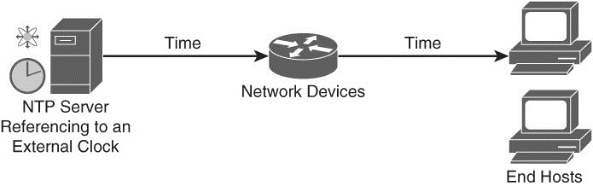

Introducción a NTP
Tema 8: Gestión de red
Parte 2: Protocolos de sincronización de relojes
Sincroniza los relojes con una precisión del orden de los milisegundos.
El tiempo se puede sincronizar desde:
Un reloj maestro privado.
Un reloj público de internet.
Usa UDP por puerto 123 (RFC 1305).
La sincronización se produce creando asociaciones NTP entre un par de máquinas.
En una LAN es posible el uso de broadcast reduciendo la complejidad de la configuración y disminuyendo la precisión.
Pueden y deben existir varios servidores.
A su vez el servidor obtiene el tiempo de una fuente fidedigna o autoritativa:
Reloj controlado por radio
GPS
Reloj atómico
El servidor ofrece el tiempo de referencia a una red.

Slide 16
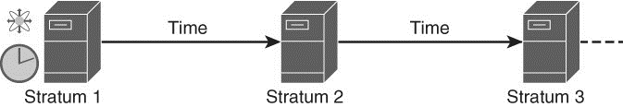
Stratum
Tema 8: Gestión de red
Parte 2: Protocolos de sincronización de relojes
Al número de saltos NTP que hay hasta una máquina con una fuente de tiempo autoritativa se le llama stratum:
Un reloj con stratum 16 se considera un reloj no sincronizado.

Slide 17
Mecanismos de sincronización NTP
Tema 8: Gestión de red
Parte 2: Protocolos de sincronización de relojes
Mecanismos de NTP para lograr sincronización del orden de milisegundos:
Nunca se sincroniza contra una máquina que no está sincronizada.
Compara el tiempo reportado de varias máquinas y no se sincronizará con una que difiera significativamente de las otras aunque tenga un stratum mejor.
Se consigue sincronización del orden de 10 ms en WAN y 1 ms en LAN.
NTP funciona bien en las redes de conmutación de paquetes en las que las longitudes de las rutas varían, porque realiza estimaciones de:
Retardo de la red (root delay).
Error máximo entre los relojes de dos host medido a través de la dispersión de los paquetes intercambiados (root dispersion y peer dispersion).
Offset del reloj (clock offset): corrección aplicada al reloj de un cliente para sincronizarlo.
Con el comando show ntp status se pueden ver los parámetros citados.

Slide 18
Modos de trabajo NTP
Tema 8: Gestión de red
Parte 2: Protocolos de sincronización de relojes
Un dispositivo puede asumir uno o varios de estos modos de trabajo:
Servidor (maestro).
Cliente: hace también de servidor para otros.
Pares (modo simétrico): usado en servidores redundantes por si pierden la conexión con servidor.
Broadcast/multicast: servidor especial que inunda actualizaciones de tiempo por la LAN (no es muy preciso).
Un dispositivo comenzará a actuar como un servidor de NTP para cualquier sistema que solicite la sincronización en cuanto se sincroniza con una fuente NTP o se configura para servir como maestro.
Un dispositivo NTP puede tardar en sincronizarse con un servidor ascendente hasta 5 minutos.
El temporizador de sondeo NTP es de 64 segundos y no se puede modificar.

Slide 19
Principios de diseño NTP en redes jerárquicas
Tema 8: Gestión de red
Parte 2: Protocolos de sincronización de relojes
Por lo general se usa el modo cliente/servidor (es el más común en los dispositivos de interconexión).
Se usa el modo broadcast si se desea reducir el nº de asociaciones (disminuye la precisión).
Se utilizará el modo de pares en dispositivos redundantes.
Utilizar varios servidores externos distintos como fuentes de tiempo externas (al menos 3).
Utilizar varios servidores internos (al menos dos) como fuente de tiempo de la red. Se recomienda implementarlos en los switches de capa núcleo.
Se debe sincronizar con NTP no sólo el reloj, sino también el calendario.
Se debe verificar que los relojes están sincronizándose al menos una vez al año.
Utilizar la autentificación entre dispositivos NTP.
Con los servidores externos se debe utilizar listas de acceso para evitar ataques.

Slide 20
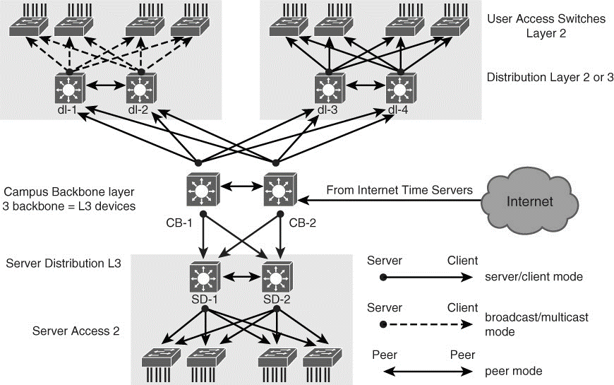
Principios de diseño NTP en redes jerárquicas
Tema 8: Gestión de red
Parte 2: Protocolos de sincronización de relojes

Slide 21
Configuración básica
Tema 8: Gestión de red
Parte 2: Protocolos de sincronización de relojes
Normalmente la configuración de NTP es estática.
En los servidores, configurar al menos 3 máster:
sw(config)# ntp master [stratum]
Stratum es el nº de saltos hasta una fuente autorizada (p.ej. reloj atómico).
Un servidor español con stratum 1 es: hora.rediris.es
En clientes, configurar varios servers pudiéndose establecer el preferido:
sw(config)# ntp server {IP|nombre_server} [version nº] [key keyid] [source interfaz] [prefer]
Por defecto sólo sincroniza reloj software, para el hardware se hace:
sw(config)# ntp update-calendar
En cliente también se puede configurar que use broadcast:
sw(config)# ntp broadcast client
Para usar modo de operación de pares en dos dispositivos:
sw(config)# ntp peer IP_del otro

Slide 22
Configuración básica
Tema 8: Gestión de red
Parte 2: Protocolos de sincronización de relojes
Si se crean ACLs, se deben permitir NTP:
sw# access-list acl-number permit udp host NTP-host-IP eq ntp
Por defecto, NTP se configura en todas las interfaces, para deshabilitar la función de servidor (no cliente) en una interfaz se usa:
sw(config-if)#ntp disable
Para limitar el número de asociaciones se usa:
sw(config)#ntp max-associations number
Verificación:
sw# show clock
sw# show clock detail
sw# show ntp status
sw# show ntp associations
sw# show ntp associations detail

Slide 23
Autentificación NTP
Tema 8: Gestión de red
Parte 2: Protocolos de sincronización de relojes
Desde NTPv3 se soporta criptografía.
3 comandos se usan en cada extremo:
Puesta en marcha de la autentificación:
sw(config)#ntp authenticate
Establecimiento de clave:
sw(config)# ntp authentication-key nº_clave md5 valor_clave
Indicar las claves de confianza:
sw(config)# ntp trusted-key nº_clave
Además en clientes y dispositivos pares, se debe especificar el servidor:
sw(config)# ntp server ip-address key key-number
Finalmente se debe verificar que la sincronización se ha producido:
sw# show ntp status

Slide 24
ACLs de NTP
Tema 8: Gestión de red
Parte 2: Protocolos de sincronización de relojes
Especialmente con servidores externos se deben utilizar ACLs de NTP.
Estas ACLs permiten 4 restricciones:
peer: permite solicitudes de sincronización de tiempo y consultas de control. También se permite que el dispositivo se sincronice con los sistemas remotos que pasan la ACL.
serve: permite solicitudes de sincronización de tiempo y consultas de control. No se permite la sincronización con sistemas remotos que pasan la ACL.
serve-only: solo se permiten solicitudes de sincronización.
query-only: solo permite consultas de control.
Ejemplos de uso:
En la autentificación NTP y en las ACLs NTP es recomendable usar la IP de una interfaz de loopback como IP de origen de NTP.

Slide 25
Versiones de protocolos de sincronización de relojes
Tema 8: Gestión de red
Parte 2: Protocolos de sincronización de relojes
La versión más usada es la NTPv3, pero además existe NTPv4:
Es una extensión de la NTPv3 compatible con ésta que permite IPv6.
Mejora la seguridad permitiendo criptografía de clave pública y certificados X509.
Mejora el funcionamiento utilizando grupos multicast en vez de broadcast.
Existe una versión simple (SNTP):
Implementación de un cliente NTP sencillo que sólo recibe la hora y no la distribuye.
Tiene una precisión del orden de los 100 milisegundos.
No proporciona el filtrado complejo ni mecanismos estadísticos del NTP.
Trabaja contra un único servidor: preferiblemente el que tenga mejor stratum y que sea de unidifusión.
No puede coexistir con NTP pues usan el mismo puerto.
La configuración similar: en comandos se cambian la palabra clave ntp por sntp
También existe una versión de precisión (PTP = Presicion Time Protocol)
Sincroniza los relojes con una precisión del orden de los microsegundos.
Usado en sistemas críticos.
Utilizado en algunos switches orientados a CPDs.
Estándar IEEE 1588-2008.

Slide 26
SNMP
Parte 3

Slide 27
Índice de parte 3: SNMP
Tema 8: Gestión de red
Parte 3: SNMP
Introducción.
Operación.
MIB.
Versiones.
Configuración SNMPv3.
Verificación.

Slide 28
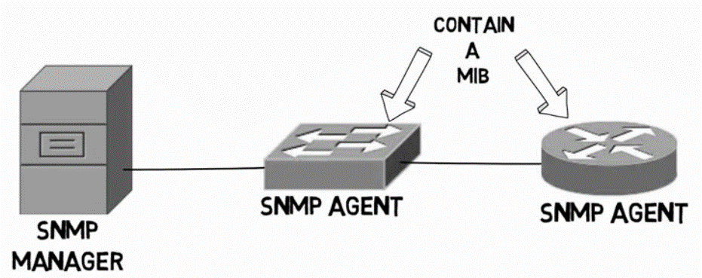
Introducción
Tema 8: Gestión de red
Parte 3: SNMP
SNMP = Simple Network Management Protocol
Permite:
Supervisar el rendimiento de la red.
Administrar dispositivos de red.
Solucionar problemas de red.
Planificar el crecimiento de la red.
Elementos SNMP:
Gestor o administrador SNMP (usa puerto UDP 162).
Agente SNMP (usa puerto UDP 161).
Base de Información de Gestión (MIB).

Slide 29
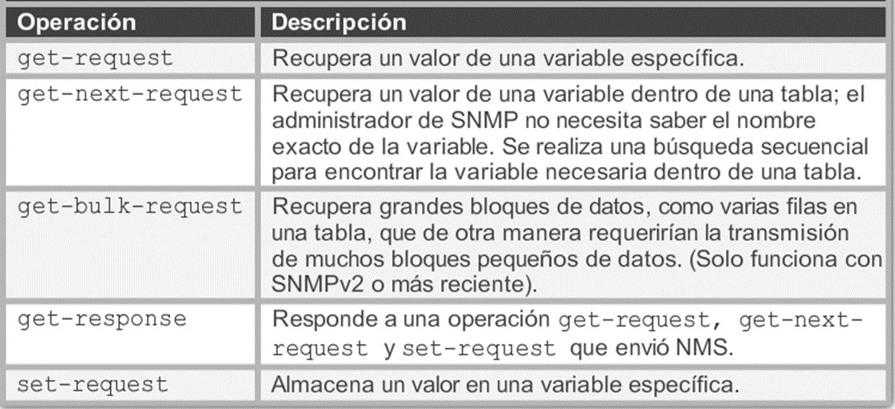
Operación
Tema 8: Gestión de red
Parte 3: SNMP
El gestor hace peticiones al agente para que le envíe la información del MIB (mensaje Get Request).
El agente, tras consulta de su MIB local, le responde enviándosela (Get Response).
El gestor puede solicitar que cambie alguna información (Set Request).
En un momento dado, el agente, tras detectar una condición particular, envía un Trap.

Slide 30
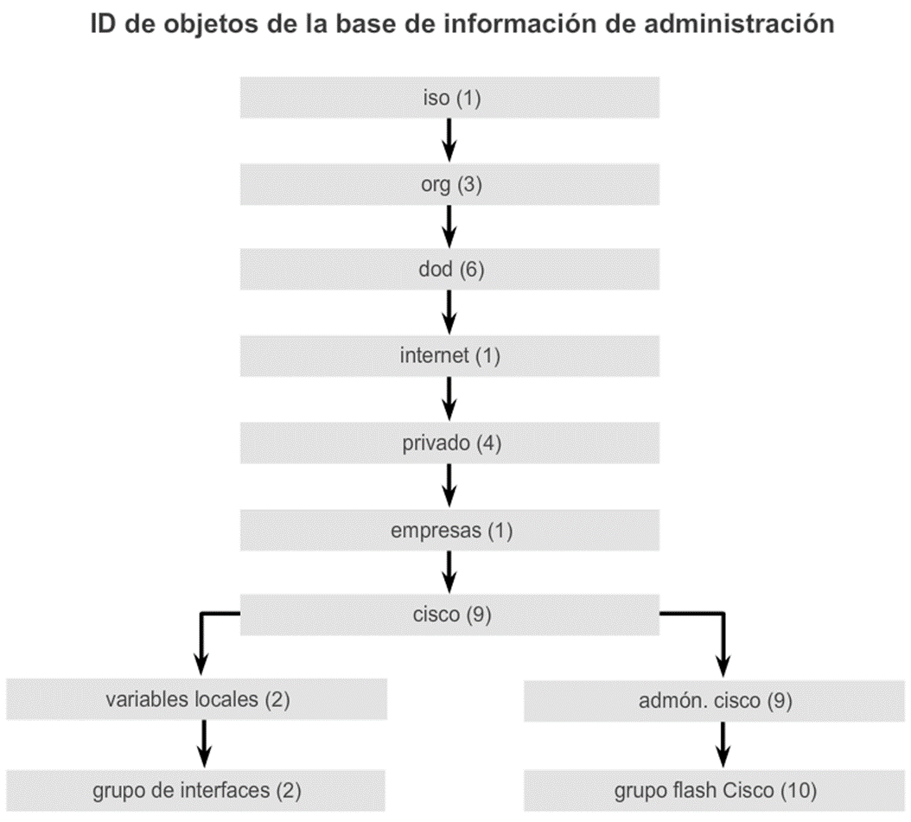
Base de Información Gestionada (MIB)
Tema 8: Gestión de red
Parte 3: SNMP
MIB es una BD jerárquica que almacena un conjunto de variables del dispositivo sobre el que está implementado el agente.
Cada variable recoge el estado actual de algún Objeto (aspecto físico o de config.)
A las variables se les llama OID (ID de Objeto) y se organizan en forma de árbol.
Los RFCs definen ramas de var. públicas.
El fabricante puede definir ramas privadas.
Un OID se identifica por una ristra de números separados por puntos.

Slide 31
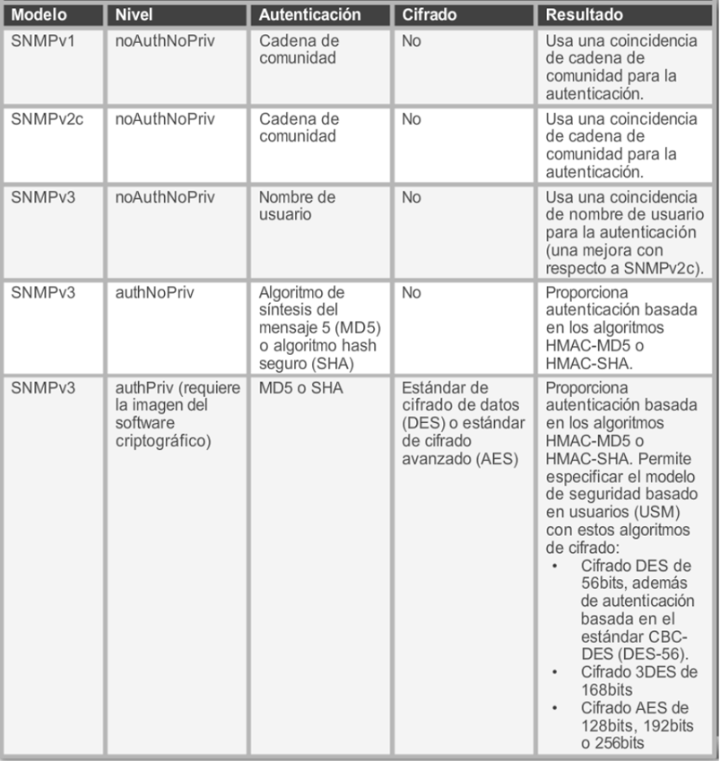
Versiones
Tema 8: Gestión de red
Parte 3: SNMP
Existen tres versiones de SNMP.
Los dos primeros basan la seguridad en el nombre de la comunidad, lo cual no es adecuado.
Por flexibilidad, la v3 establece tres niveles de seguridad:
noAuthNoPriv
authNoPriv
authPriv
Se recomienda usar el nivel authPriv.

Slide 32
Versiones
Tema 8: Gestión de red
Parte 3: SNMP
Las primeras versiones SNMP envían los mensajes en texto plano, si un intruso llega a descubrir el nombre de la comunidad el sistema puede verse comprometido:
Podría obtener/modificar la MIB de los agentes.
Podría enviar Traps a los administradores.
SNMP v3 dispone de tres características concretas de seguridad:
Integridad y autenticación.
Encriptación.
Control de acceso
Ello evita vulnerabilidades de versiones anteriores.

Slide 33
Configuración de SNMPv3
Tema 8: Gestión de red
Parte 3: SNMP
Configura una ACL que permitirá el acceso a los administradores SNMP autorizados:
R(config)# ip access-list standard name-ACL
R(config-std-nacl)#permit IP máscara
Asocia una vista a un OID:
R(config)# snmp-server view nombre_vista OID
Configura un grupo SNMP:
R(config)# snmp-server group nombre-grupo {v1|v2c|v3 {auth | noauth | priv}}
Configura a un miembro del grupo:
R(config)# snmp-server user nombre-usuario nombre-grupo v3 [encrypted] [auth {md5|sha} contraseña-aut][priv{des|3des|aes {128|192|256}} contraseña-priv]

Slide 34
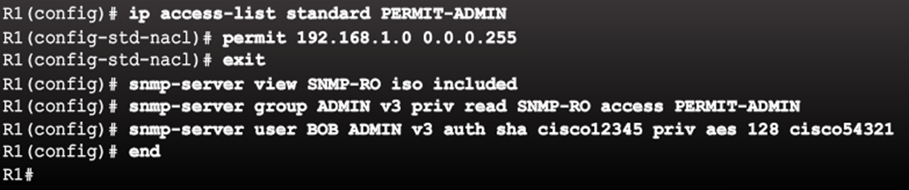
Configuración de SNMPv3
Tema 8: Gestión de red
Parte 3: SNMP
Ejemplo que incluye todo el árbol ISO de OIDs de la MIB:
https://www.youtube.com/watch?v=XoMuYWol-7s

Slide 35
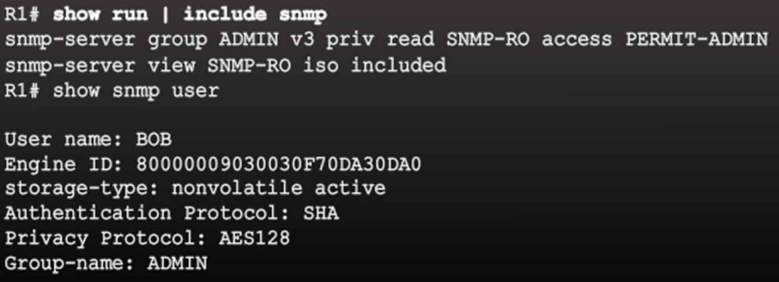
Verificación
Tema 8: Gestión de red
Parte 3: SNMP
La configuración del SNMP se puede verificar en el running-config
Para mostrar los detalles del usuario SNMP se utiliza:
R#show snmp user

